Slide 1

SM-PAIR 15th CONFERENCE
Group Mission
<똑똑한 식사 (Let’s eat out)>
4조
조장 : 권정
조원 : 권혜진, 김연환, 박유, 서희, 유다현

Slide 2

Index
01.
배정분야와 선택분야
02.
어플리케이션 서비스 소개 및 기능
03.
마이데이터 산업으로서의 의의
04.
개인정보 자기결정권 확보 방안
05.
어플리케이션 메인 페이지
06.
개인 관점의 활용 예시

Slide 3

01.
배정분야와 선택 분야
01.
배정분야와 선택 분야

Slide 4
/ 배정분야
데이터 소장처 및 유형
멤버십 어플
: 포인트 카드 잔액, 할인 쿠폰 보유 내역, 멤버십 등급에 따른 혜택, 해당 계열사 스마트 영수증(구매 내역)
A 은행
: 한달 지출액, 한달 수입액, 정기 입금 일자, 정기 출금 금액(월세, 상수도세 등), 한달 중 가장 많이 지출하는 주
소비 관리 어플
: 한달 지출액, 한달 수입액, 소비 관리 어플 가입 현황, 한달 중 가장 많이 지출하는 주, 소비 카테고리
금융

Slide 5
/ 선택분야
데이터 소장처 및 유형
지도 어플
: 거주지, 현재 위치 정보, 자주 방문하는 위치 정보, 음식점 위치, 음식점 메뉴
음식점 사이트
: 음식점 위치, 베스트 메뉴, 가격대, 평점, 적립 가능 포인트
배달 어플
: 음식점 위치, 베스트 메뉴, 가격대, 평점, 적립 가능 포인트
외식

Slide 6
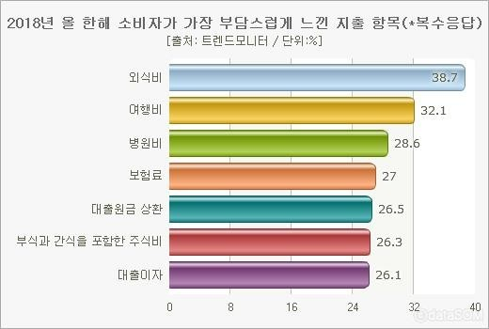
/ 선택분야 선정이유
외식
선정이유
배정 분야 ‘금융’에서
소비관리어플 중점으로
소비 목록 확인
가장 큰 비중을 ‘외식’이 차지

Slide 7
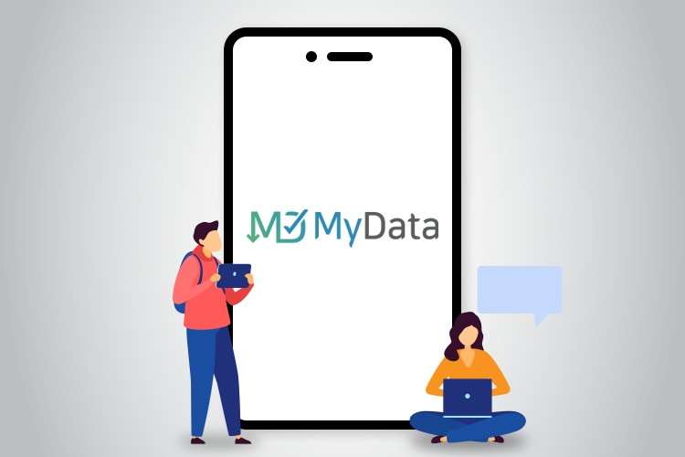
02.
어플리케이션
02.
어플리케이션
서비스 소개
2. 서비스 기능

Slide 8
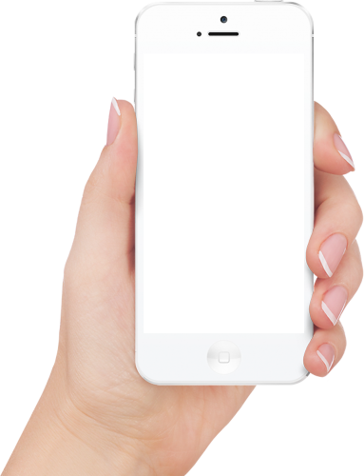
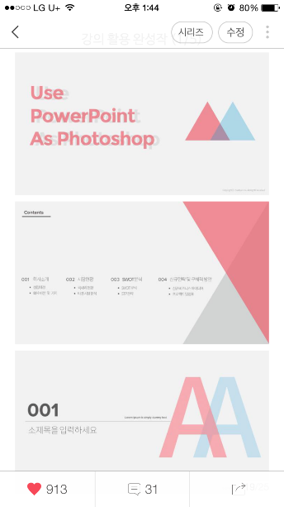

/ 어플리케이션 소개
똑똑한 식사 (Let’s eat out)
소비자 ‘외식비’ 지출 감소
과소비 감소 및 방지
합리적인 소비 도움

Slide 9
/ 어플리케이션 기능
주체적 지출 분류
소비 패턴 분석
소비자가 외식 후 ‘스마트 영수증＇을 발급 받음.
발급 받은 ‘스마트 영수증’ 이 “똑똑한 식사＂에 연(앱 다운 후 개인정보 활용 동의 시 가능)
첫 달에 소비자가 지출 필요성을 직접 분류 (이후 자동으로 분류)
[금융] 스마트 영수증(구매 내역), A은행
[외식] 메뉴
어플리케이션에 소비내역 저장
어플리케이션이 자체적으로 소비 패턴 분석
분석에 따른 다음 달 맞춤 레포트 생성 후 소비자에게 제공
[금융] 한달 지출액, 한달 수입액, 소비 카테고리
[외식] 메뉴

Slide 10
/ 어플리케이션 기능
위치 반영
메뉴 추천
취향 반영
메뉴 추천
GPS 로 현 위치 파악
그 날 예산 책정
위치와 예산을 종합적으로 분석해 적합한 메뉴 추천
[금융] 멤버십 어플
[외식] 배달 어플(음식점 위치, 베스트 메뉴, 가격대, 평점, 적립 가능 포인트)
음식점 사이트(음식점 위치, 베스트 메뉴, 가격대, 평점, 적립 가능 포인트)
지도 어플(거주지, 현재 위치 정보, 자주 방문하는 위치 정보, 음식점 위치, 음식점 메뉴)
그 날 예산 책정
어플리케이션에 축적된 데이터를 기반 으로 소비자의 취향 파악
적합한 메뉴 추천
- [금융] 멤버십 어플
[외식] 배달 어플(음식점 위치, 베스트 메뉴, 가격대, 평점, 적립 가능 포인트)
음식점 사이트(음식점 위치, 베스트 메뉴, 가격대, 평점, 적립 가능 포인트)
지도 어플(거주지, 현재 위치 정보, 자주 방문하는 위치 정보, 음식점 위치, 음식점 메뉴)

Slide 11
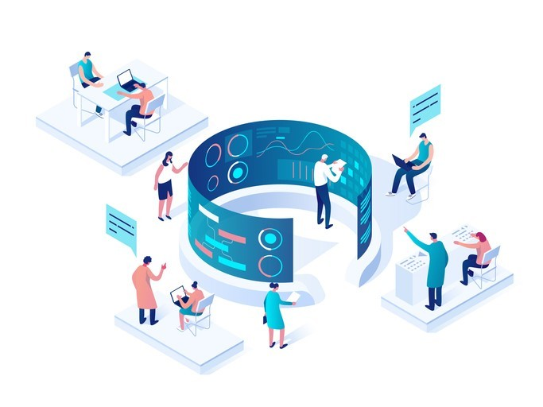
03.
마이데이터 산업으로서의 의의
03.
마이데이터 산업으로서의 의의

Slide 12
/ 마이데이터 산업으로서의 의의
1
개인정보 자기결정권 확보:
소비 관리 메뉴 추천에 필요한 일부 정보만 제공
2
편리한 예산 관리:
정보를 단일화하여 편리성 확보
3
정보의 이전:
금융 분야와 외식 분야의 정보를 융합하여 필요한 곳에 이전

Slide 13

04.
개인정보 자기결정권 확보 방안
04.
개인정보 자기결정권 확보 방안

Slide 14
/ 개인정보 자기결정권 확보 방안
구독 서비스로
구독 취소 시
모든 개인정보 파기
장기간 미사용 고객
개인정보 파기
소비자가 어플에 필요한 최소한의 정보만을 제공

Slide 15

05.
어플리케이션 메인 페이지
05.
어플리케이션 메인 페이지

Slide 16
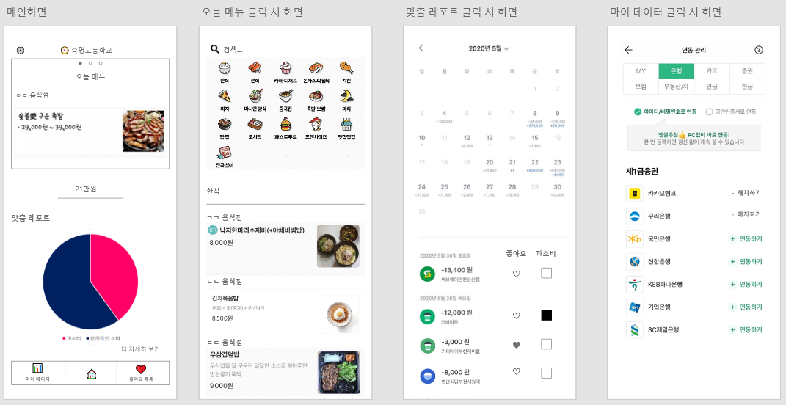
/ 어플리케이션 메인 페이지

Slide 17

06.
개인 관점의 활용 예시
06.
개인 관점의 활용 예시

Slide 18
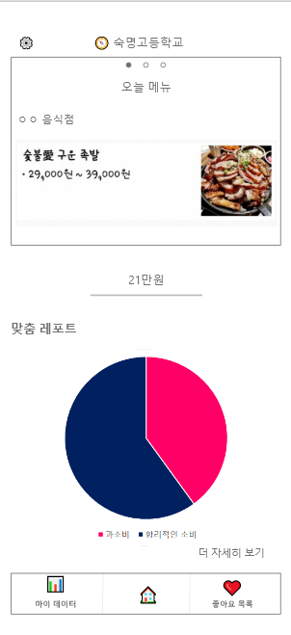
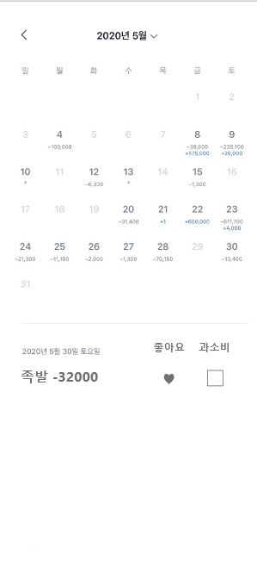

/ 개인 관점의 활용 예시
가상 이용자: 김눈송
숙명 고등학교 근처의 좋은 맛집에서 밥을 먹고 싶은 김눈송 씨
금융: 소비관리어플 (소비 카테고리/한 달 지출액)
외식: 지도어플 (현재 위치 정보/자주 방문하는 위치 정보)
지난 달 소비 패턴을 분석 후 그 정보를 “똑똑한 식사＂에 이전
김눈송 씨 고등학교 근처의 음식점 여러 곳과 메뉴 추천
구독 취소 시 개인 정보 파기
💰 30만원

Slide 19
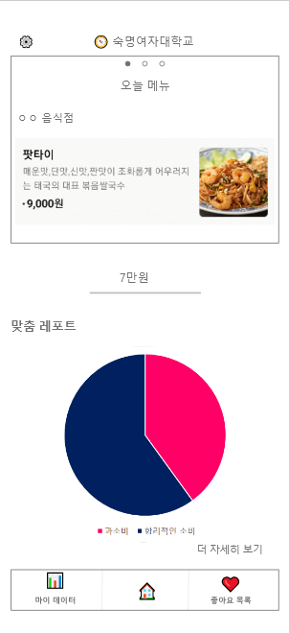


/ 개인 관점의 활용 예시
실제 이용자: 권정
코로나 상황에서 집에서 맛있는 밥을 시켜 먹고 싶은 권정 씨
금융: 소비관리어플 (소비 카테고리/한 달 지출액)
외식: 배달어플 (음식점 위치, 베스트 메뉴, 가격대, 평점,
적립 가능 포인트)
지난 달 소비 패턴을 분석 후 그 정보를 “똑똑한 식사＂에 이전
권정 씨 집 근처의 음식점 여러 곳과 메뉴 추천
거의 쓰지 않는 우리은행 연동 해지

Slide 20
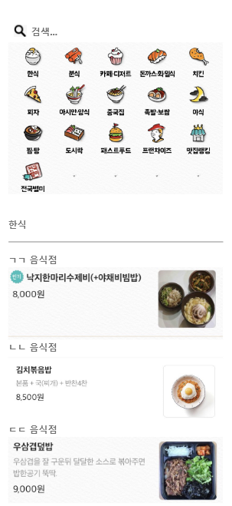
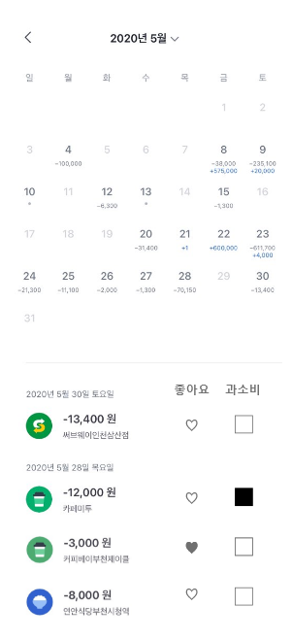
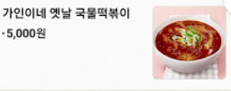

/ 개인 관점의 활용 예시
실제 이용자: 권정
코로나 상황에서 집에서 맛있는 밥을 시켜 먹고 싶은 권정 씨
금융: 소비관리어플 (소비 카테고리/한 달 지출액)
외식: 배달어플 (음식점 위치, 베스트 메뉴, 가격대, 평점,
적립 가능 포인트)
지난 달 소비 패턴을 분석 후 그 정보를 “똑똑한 식사＂에 이전
권정 씨 집 근처의 음식점 여러 곳과 메뉴 추천
거의 쓰지 않는 우리은행 연동 해지

Slide 21
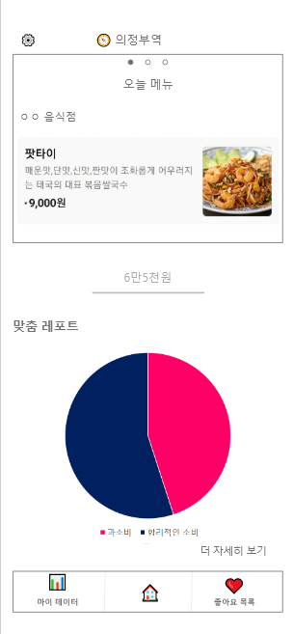
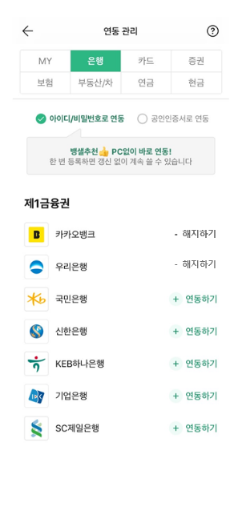
/ 개인 관점의 활용 예시
실제 이용자: 권정
코로나 상황에서 집에서 맛있는 밥을 시켜 먹고 싶은 권정 씨
금융: 소비관리어플 (소비 카테고리/한 달 지출액)
외식: 배달어플 (음식점 위치, 베스트 메뉴, 가격대, 평점,
적립 가능 포인트)
지난 달 소비 패턴을 분석 후 그 정보를 “똑똑한 식사＂에 이전
권정 씨 집 근처의 음식점 여러 곳과 메뉴 추천
거의 쓰지 않는 우리은행 연동 해지

Slide 22

Thank you
for listening
Thank you
for listening
20512 김연환

